Slide 2
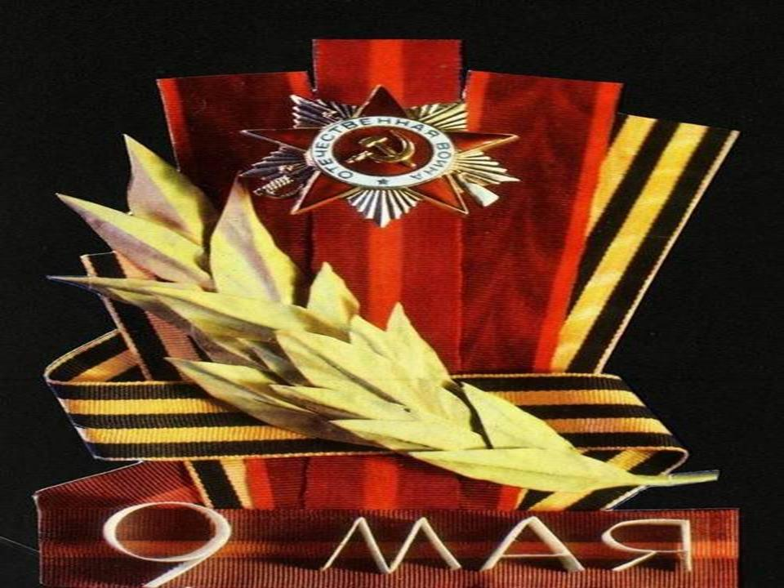

Slide 8
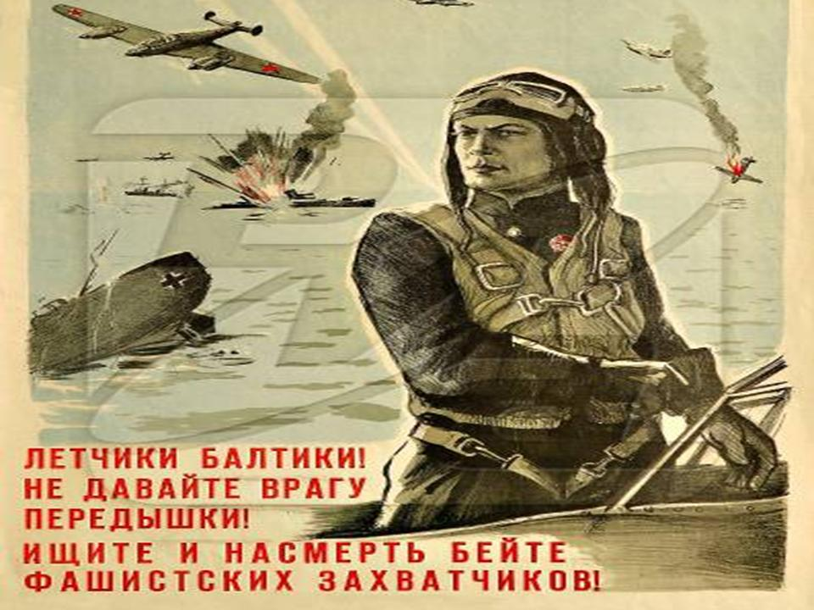

Slide 9
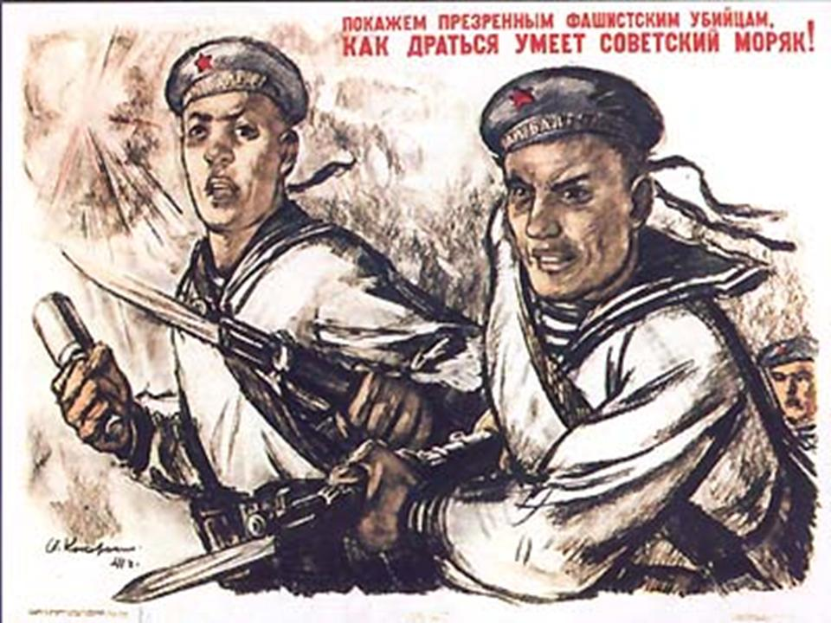

Slide 16
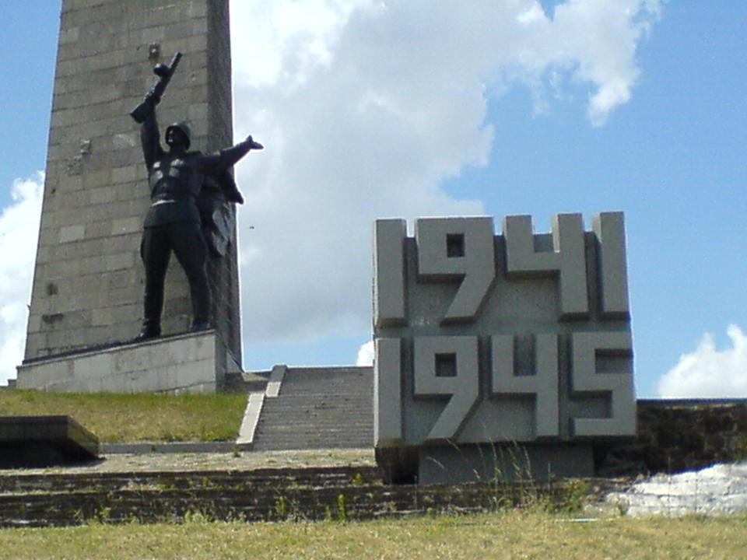

Slide 20
МЫ ПОМНИМ.

Slide 21
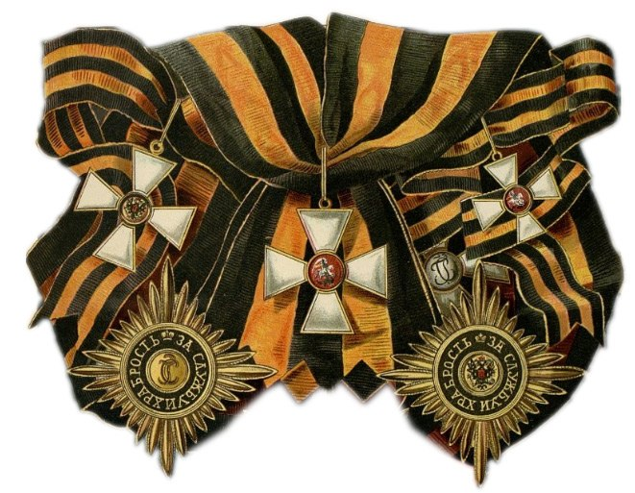
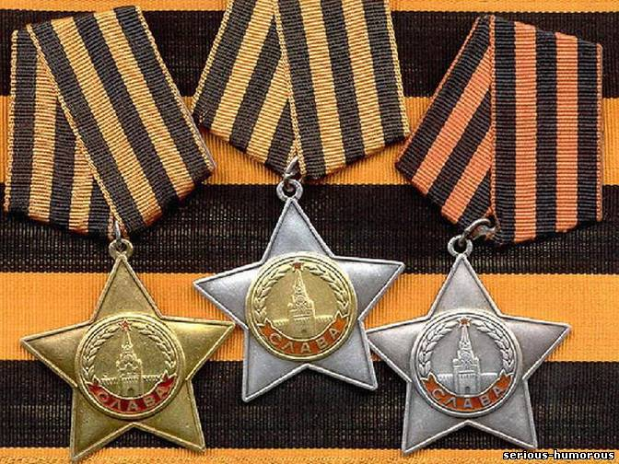
Один из символов Дня Победы- Георгиевская лента

Slide 22
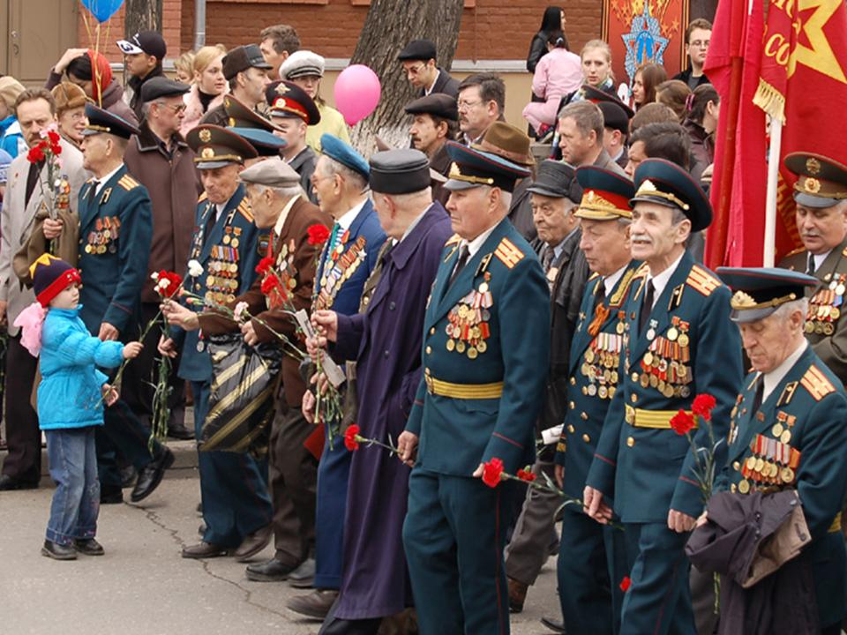

Slide 24
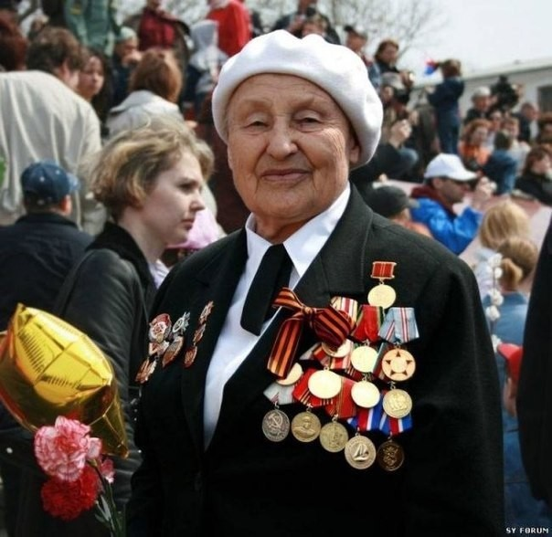

Slide 25
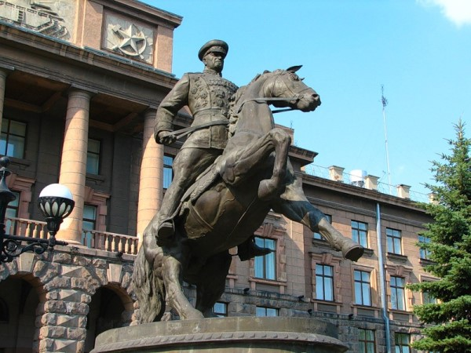
Памятники Великой Отечественной войны в Екатеринбурге.
Памятник маршалу Жукову Г.К.

Slide 26
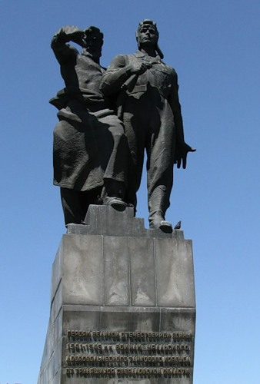
Памятник воинам-танкистам и труженикам тыла.
Памятник воинам-танкистам и труженикам тыла представляет собой фигуры рабочего и воина, установлены на гранитном танке. Старый рабочий благословляет воина-танкиста на борьбу с фашистами.

Slide 27
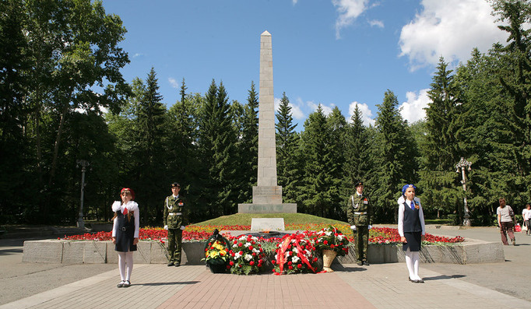
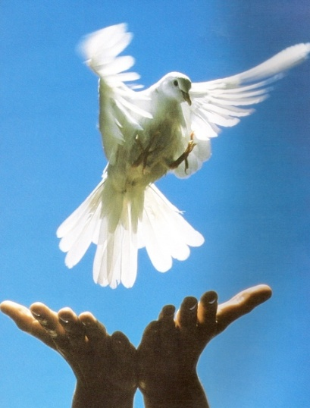
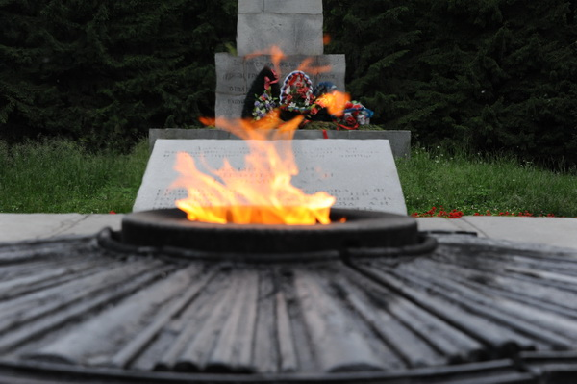
Памятник Вечный огонь
в Екатеринбурге.

Slide 28
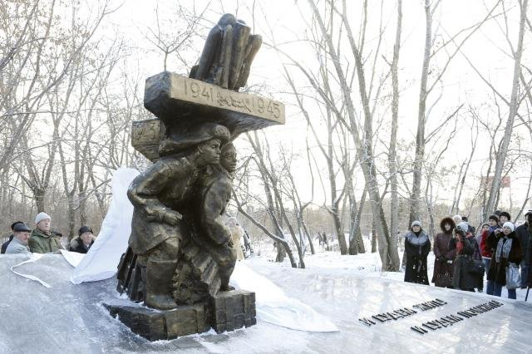
"И будем жить! И будем помнить!»
– эти слова высечены
на мраморном постаменте
памятника.
Памятник Детям Войны – Труженикам тыла.

Slide 30
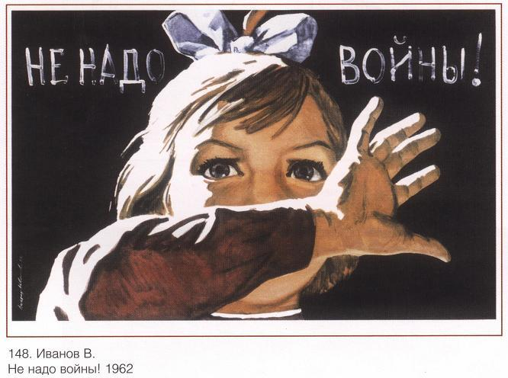

Slide 32
ДО СВИДАНИЯ
Составила Бунина Елена Викторовна

